Slide 1
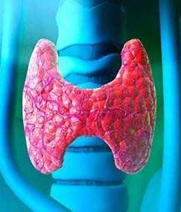
Farmakoterapie onemocnění štítné žlázy

Slide 2
T3 a T4
Skladovány v koloidu ve vazbě na tyreoglobulin
V krevním oběhu vazba na plazmatické bílkoviny (tyroxin vázající protein)
T4 = tyroxin: prohormon – dejodován v játrech a ledvinách na T3 = trijodtyronin – aktivní hormon
Stimulace bazálního metabolismu cukrů, tuků, bílkovin pomocí stim. Na – K – ATPázy, Na pumpy a utilizace kyslíku v buňkách

Slide 3
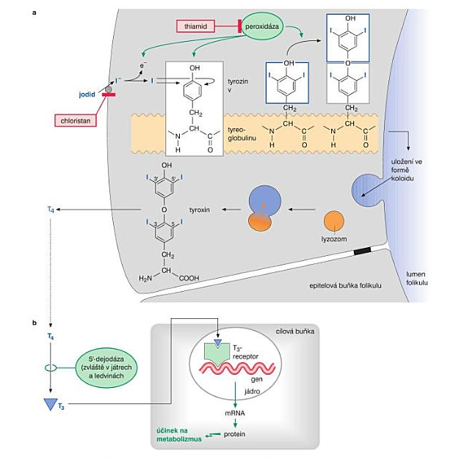

Slide 4
T3 a T4
Od AMK thyroninu: organifikace jódu (tyrosylové zbytky + I) =) MIT, DIT
Skladovány v koloidu ve vazbě na tyreoglobulin
V krevním oběhu vazba na plazmatické bílkoviny (tyroxin vázající protein)
T4 = tyroxin: prohormon – dejodován v játrech a ledvinách na T3 = trijodtyronin – aktivní hormon
Stimulace bazálního metabolismu cukrů, tuků, bílkovin pomocí stim. Na/K–ATPázy, Na pumpy a utilizace kyslíku v buňkách

Slide 5
Regulace sekrece
TRH, TSH
TSH (vychytávání jodidových aniontů, výdej T4 a T3)
Koncentrace jodidů v plazmě
↓ konc. → ↑ TSH → struma

Slide 6
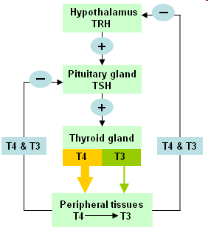

Slide 7
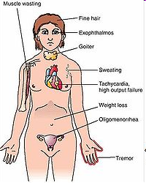
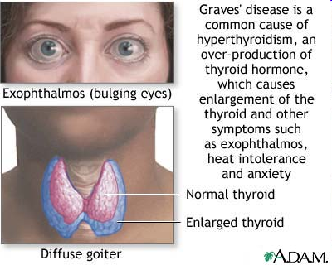
Hypertyreóza

Slide 8
Hypertyreóza
Etiologie: autoimunitní, tu s produkcí T4, iatrogenní
2 přístupy k terapii: titrační metoda (hledá se dávka pro eutyreózu) a metoda suprese + následné substituce
Terapie:
Antityreoidální látky
  A. Thionamidy
  B. Jodidy
Radioaktivní jód (destrukce buněk)
Totální tyroidektomie

Slide 9
1. Antityroidální látky
A. Thionamidy
Deriváty thiomočoviny (S-C-N skupina)
Inhibice tyreoperoxidázy (zastavení jodace tyreoglobulinu)
→ inhibice tvorby T3 a T4
Pouze v p.o. formě
Účinek až po x týdnech, délka užívání asi 1 rok

Slide 10
Zástupci
Karbimazol
Propylthiouracyl – navíc tlumí dejodaci na periferii, rychlejší účinek (PROPYCIL TBL)
Thiamazol THYROZOL TBL
NÚ
agranulocytóza – prevence: aplikace hemopoetických růstových faktorů
alergické rce
cholestáza

Slide 11
B. Jodidy
Inhibice syntézy tyroidálních hormonů
Účinek velmi rychlý, ale pouze dočasný
I: tyreotoxická krize (p.o., i.v.)
příprava hypertyreózního pacienta před tyroidektomií
Kalii iodidum JODID TBL
Lugolův roztok (I + KI)
Jodové kontrastní přípravky (kys. jopamová)

Slide 12
2. Radiojód
¹³¹ I – destrukce žlázového parenchymu (až hypotyreóza)
poločas rozpadu 8 dnů, úplná eliminace do 2 měsíců
po resekci tumoru ŠŽ
hypertyreóza nereagující na farmakoterapii
neoperabilní tumor pro zmenšení ŠŽ
speciální hygienický režim při hospitalizaci (povinný pobyt na pokoji, odpady) i doma (omezit kontakt s dětmi, MHD)

Slide 13
3. Tyroidektomie
I:
Maligní tumory
ŠŽ komprimuje tracheu
Nedostatečná odpověď na předchozí terapii
Intolerance tyreostatik
Pacienti s nutností terapie amiodaronem (obsahuje ↑ ↑ ↑ množství jódu)

Slide 14
Tyreotoxická krize
Život ohrožující stav
Horečka
Tachykardie
Arytmie
Srdeční selhání
Delirium
Křeče…

Slide 15
Tyreotoxická krize - terapie
Thionamidy do nasogastrické sondy (nebo individuálně dovezený thiamazol i.v.)
Lugolův roztok po 3 hodinách (bez tyreostatik se stav ještě zhorší) nebo jodové kontrastní přípravky
Beta-blokátory - útlum konverze T4 na T3 a účinku katecholaminů
Kortikoidy - dexametazon (prevence šoku a útlum konverze T4 na T3)
Rehydratace
Prevence srdečního selhání (diuretika), hypertermie (chlazení), benzodiazepiny (zklidnění)

Slide 16
Hypotyreóza
E: Kongenitální, autoimunitní, nedostatek I v dietě, po terapii radiojódem, iatrogenní
Substituční léčba
Výhradně T4 (cílově buňky si dejodují T4 dle vlastních potřeb)
Při aplikaci T3 nekontrolovatelná stimulace bun. metabolismu → T3-toxikóza (platí i pro T3+T4 preparáty)
Levotyroxin - syntetický T4
ELTROXIN, EUTHYROX, LETROX TBL

Slide 17
Léčba levotyroxinem
Nízká počáteční dávka (vyj. – gravidita)
Opatrně u pac. s ICHS
Účinek do 1 měsíce – kontrola, pak úprava dávky
Po normalizaci hodnot TSH kontrola min. 1x ročně
Užití nalačno, 30 minut před snídaní
V graviditě ↑ dávka o 25 – 50% - pravid. ko

Slide 18
Jódový deficit
V Evropě má nedostatečný přísunu jódu 50% obyvatel, ČR v pořádku
Doporučená dávka jódu 150 ug/osobu/den (v ČR plníme na 120%)
Jodace jedlé soli jodičnanem draselným (27 mg/kg soli)
Jodové tablety pro těhotné ženy a adolescenty (100 µg/tbl.)

